Slide 1
第二节 核磁共振氢谱
一、 核磁共振氢谱概述
二、¹H的化学位移
三、耦合作用的一般规则和一级谱图
四、常见官能团的氢谱特征
五、 一级谱图的解析
六、核磁共振的特殊实验技术

Slide 2
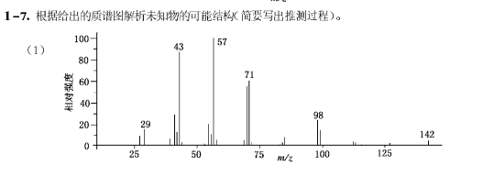

Slide 3
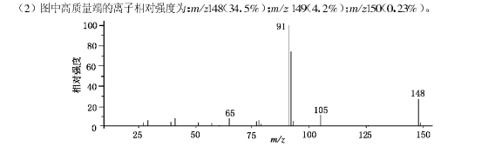

Slide 4
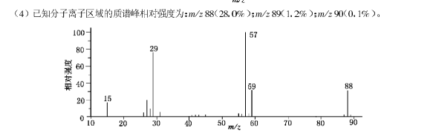

Slide 5
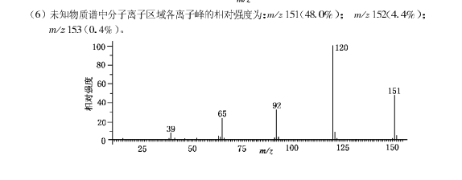

Slide 6
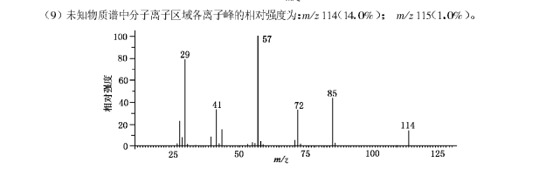

Slide 7
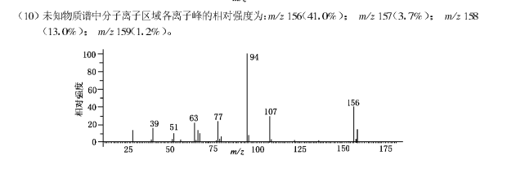

Slide 8
三、耦合作用的一般规则和一级谱图
1. 核的等价性
2. 耦合作用的一般规则
3. 影响耦合常数的因素
4. 质子与其他核的耦合

Slide 9
1.核的等价性
1) 化学等价(化学位移等价)
分子中处于相同化学环境的相同原子或基团是化学等价的
化学环境相同：δ值相同
化学等价的判断：对称性操作
通过对称性操作看两原子或基团能否相互交换，分为两种：对称轴互换、对称面互换。

Slide 10
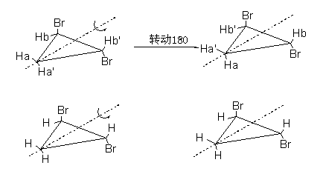
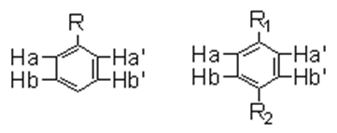
对称轴互换
若两个原子或基团能通过对称轴互换，则它们在任何溶剂中都是化学等价的。

Slide 11
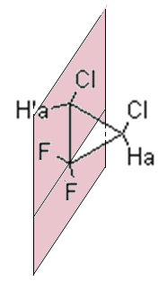
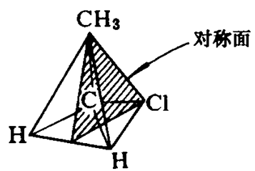
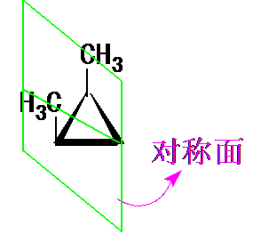
对称面互换
假如有一个平面能把一个分子切成两部分，一部分正好是另一部分的镜像，这个平面即是该分子的对称面 。
通过对称面可互换位置的两个质子或相同基团，在非手性溶剂中是化学等价的，而在手性溶剂中不再是化学等价的

Slide 12
关于化学等价有以下一般规律:
甲基上的三个氢或饱和碳上三个相同基团化学等价；
与手性碳直接相连的CH₂上两个H化学不等价；
化合物1
20:31
12

Slide 13
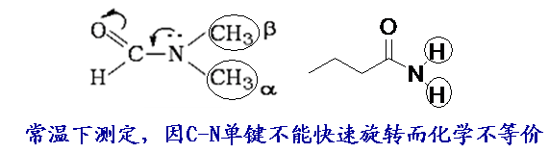
固定环CH₂上的两个H或是固定环上连接在同一碳上的两个相同基团，通常不是化学等价的。例如，环己烷在-89ºC测定。
当单键不能快速旋转时，同一原子上的两个氢或两个相同基团不是化学等价的。

Slide 14
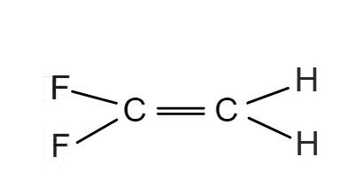
磁等价：
不仅化学位移相同，而且还以相同的耦合常数与分子中的其他任意一个核耦合。化学不等价的核一定是磁不等价的核 。
1,1-二氟乙烯

Slide 15
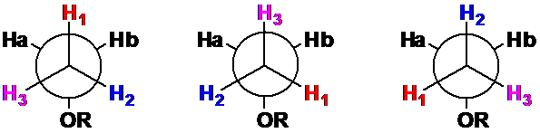
CH₃CH₂OR中，CH₃上的3H和CH₂上的2H
既化学等价又磁等价
C-C单键的快速旋转可以平均两组核之间的耦合常数，构成磁等价核。

Slide 16
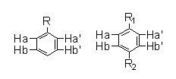

a和a’、b和b’化学等价、磁不等价
³Ja,b ⁵Ja’,b；⁵Ja,b’ ³Ja’,b’
a和a’ 化学等价、且磁等价
⁴Ja,b = ⁴Ja’,b

Slide 17
注意：磁等价核虽然有自旋耦合，但不会产生裂分， 如：CH₃CH₂OH，CH₃的3个H磁等价，3个H之间有自旋耦合，但不会裂分，其裂分由CH₂引起。

Slide 18
2.耦合作用的一般规则
1)自旋体系的分类和命名规则
2) 核磁共振氢谱图的分类
3) 耦合作用的一般规则

Slide 19
1）自旋体系的分类和命名
相互耦合的核组成的体系称为自旋体系
体系内部的核相互耦合，而不与体系外的任何核耦合
化合物2
根据体系中自旋核的个数分二旋体系、三旋体系等类型。
Notes:
19

Slide 20
自旋体系命名规则
化学位移相同的核构成一个核组，以一个英文字母表示，δ值不同的核组用不同的英文字母表示，δ值相差大的核组选择字母表中相距远的字母，例如AX、AMX等，δ值相近的核组用邻近的字母，如AB、ABC等；
核组内磁等价核的数目用数字标注在英文字母的右下角；
核组内磁不等价的核，则加 ′以示区别。
例如 可以命名为A₃MM′XX′。

Slide 21
2）核磁共振氢谱图的分类
一级谱图
高级谱图
Δυ/J > 6
同一核组的核是磁等价的
不能同时满足产生一级谱的条件产生高级谱图

Slide 22
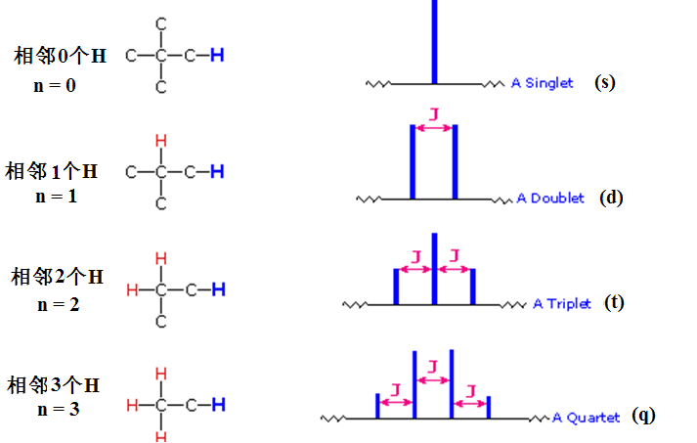
3）耦合作用的一般规则
一组磁等价的核与相邻碳上的n个磁等价的核耦合，这组核的谱峰将被分裂为2nI+1个峰。质子I ＝ 1/2，裂分峰数目为n+1个，通常称为“n+1 ”规律 。

Slide 23
如某组核既与一组n个磁等价的核耦合，又与另一组m个磁等价的核耦合，且两种耦合常数不同，则裂分峰数目为 (n+1)(m+1)。（实际因谱峰部分重叠，小于计算值）。若耦合常数相同或很接近(在脂肪族化合物中很普遍)，则显示m+n+1重峰。

Slide 24
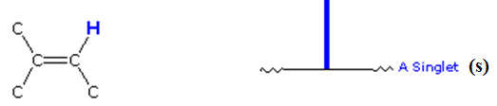
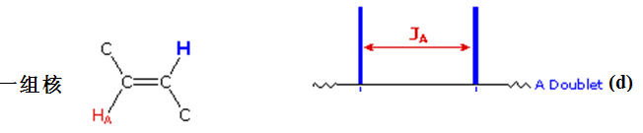
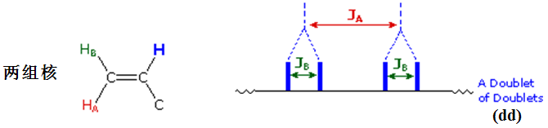
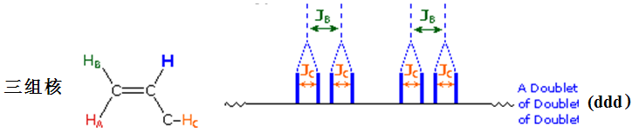
例：烯烃的裂分

Slide 25
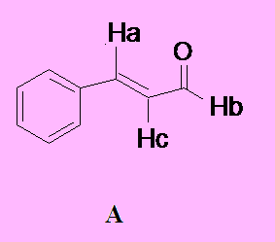
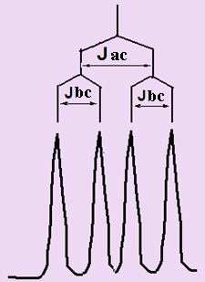
思考：化合物A中Ha、Hb、Hc如何裂分？
Hc的裂分
dd峰型

Slide 26
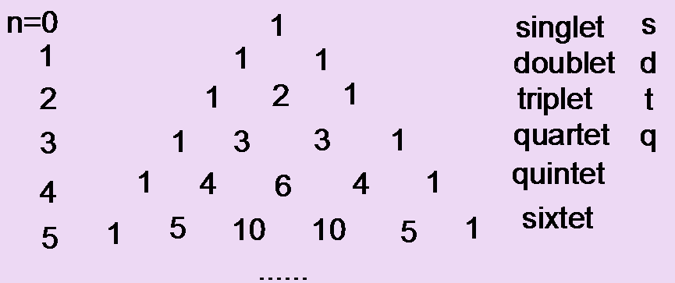
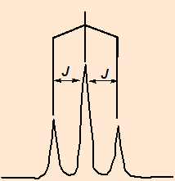
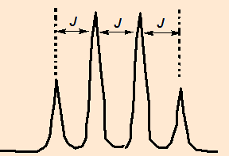
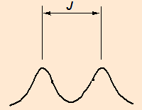
裂分峰的相对强度比近似为二项式(a+b)^{n}展开式的系数（n为相邻磁等价核的个数），各裂分峰之间的间距相等且对称分布 。

Slide 27
裂分峰组的中心是该组磁核的化学位移值， 相邻两峰之间的裂距反映耦合常数J 的大小(Hz)。
δ
δ
δ
磁等价的核相互之间有耦合作用，但没有谱线裂分现象。

Slide 28
注 意
活泼氢因快速交换与其它氢核之间无耦合裂分现象。若不发生交换或是交换缓慢时，也会与其它氢核发生耦合裂分
耦合作用的一般规则不适用高级谱图

